Slide 1
ПРОЕКТИРОВАНИЕ ФУНКЦИОНАЛЬНЫХ СХЕМ

Slide 2
Общие правила выполнения ФС
ФС выполняют, как правило, на одном листе на котором отображают средства автоматизации и аппаратуру всех систем контроля, регулирования, управления, и сигнализации, относящихся к данному ТП.
ФС могут разрабатываться с большей или меньшей степенью детализации, однако объем информации, представленный на схеме должен обеспечить полное представление о принятых основных решениях по автоматизации ТП и возможность составления заявочных ведомостей приборов и средств автоматизации

Slide 3
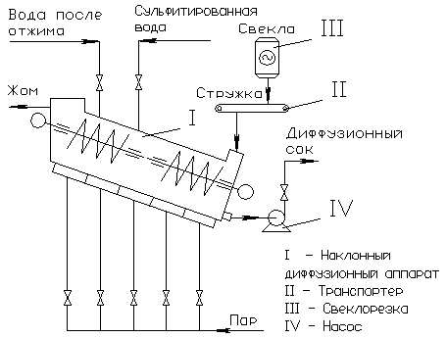
Изображение технологического оборудования на ФС

Slide 4
Способы выполнения ФС
ФС могут быть выполнены двумя способами:
1) с условным изображением щитов и пультов управления в виде прямоугольников произвольных размеров (как правило, в нижней части чертежа), в которых показываются устанавливаемые на них средства автоматизации (рисунок 7.2);
2) с изображением средств автоматизации на технологических схемах вблизи отборных и приемных устройств, без построения прямоугольников, условно изображающих щитовые конструкции

Slide 5
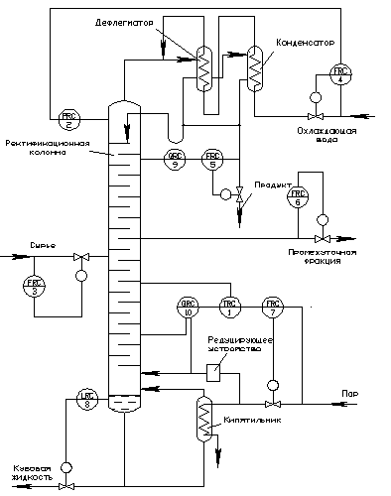
Фрагмент чертежа ФС по второму способу

Slide 6
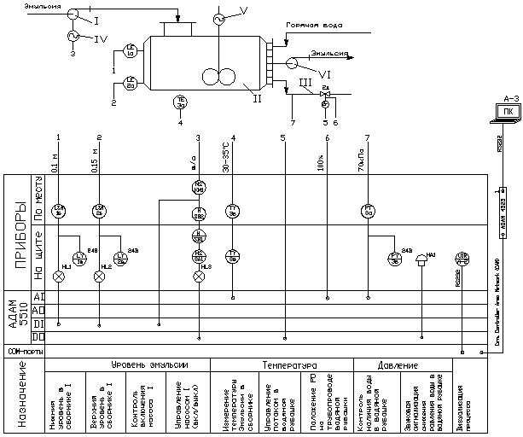
Компоновка чертежа ФС

